Slide 1

Создание HTML-файла с числами на C++

Slide 2

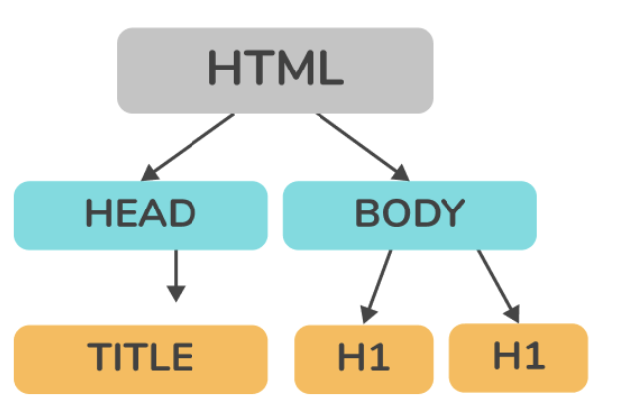

Структура HTML-документа
<!DOCTYPE html>
<head>
<meta charset="UTF-8">
<title>заголовок страницы</title>
</head>
<body>
</body>
</html>

Slide 3

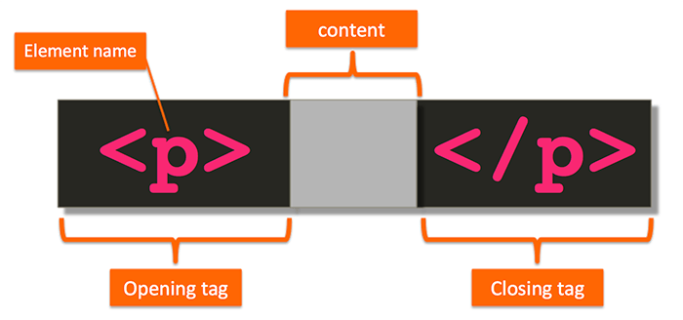

HTML структура
1
Открытие тегов
2
Закрытие тегов
3
Закрытие/открытие потока
Запись <body> и <html>.
Запись </body> и </html>.
Запись ofstream/close

Slide 4
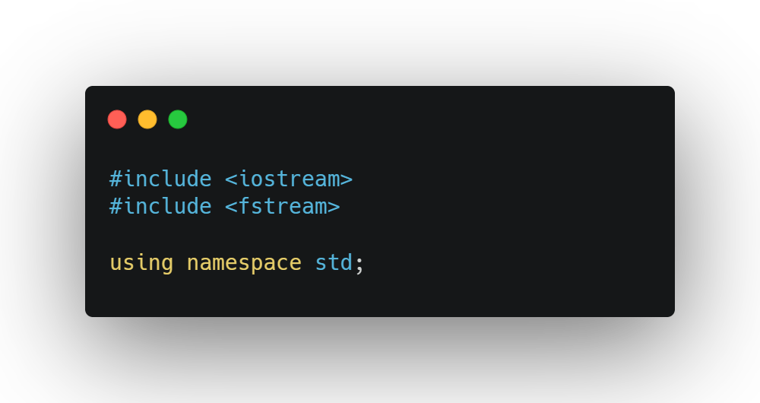

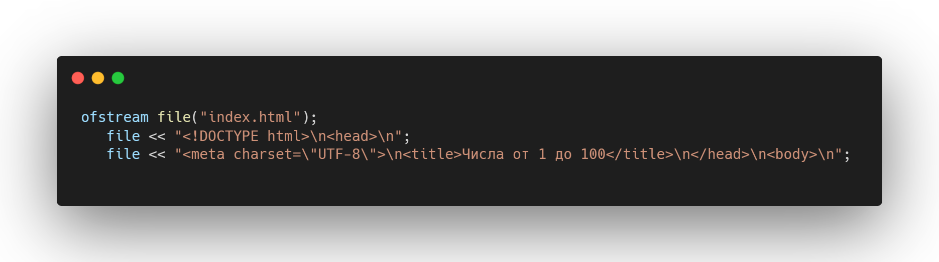
Начало программы и подключение библиотек
iostream
Вывод текста в консоль.
fstream
Работа с файлами.
ofstream
Создание/открытие index.html.

Slide 5
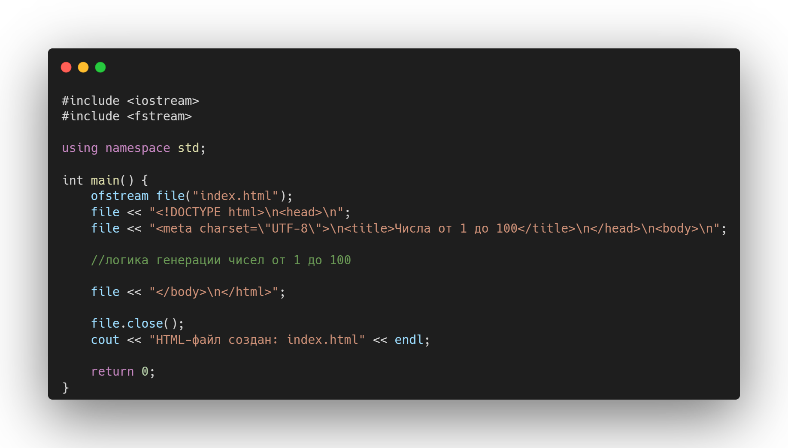
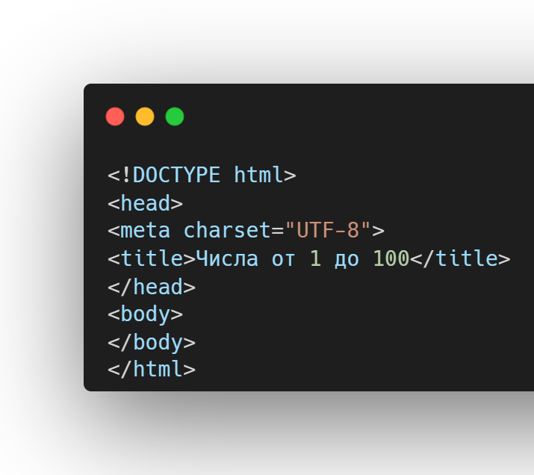

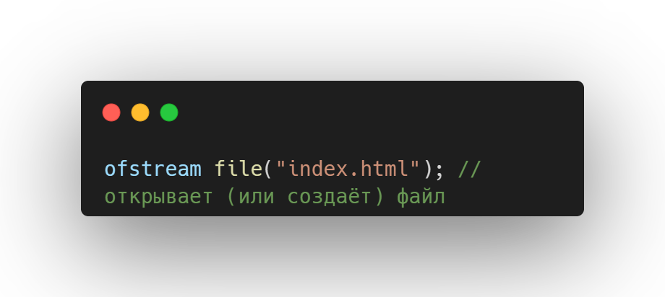
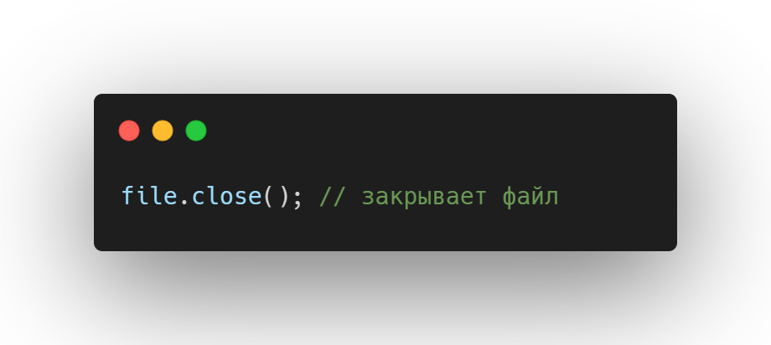


Начало программы и подключение библиотек

Slide 6
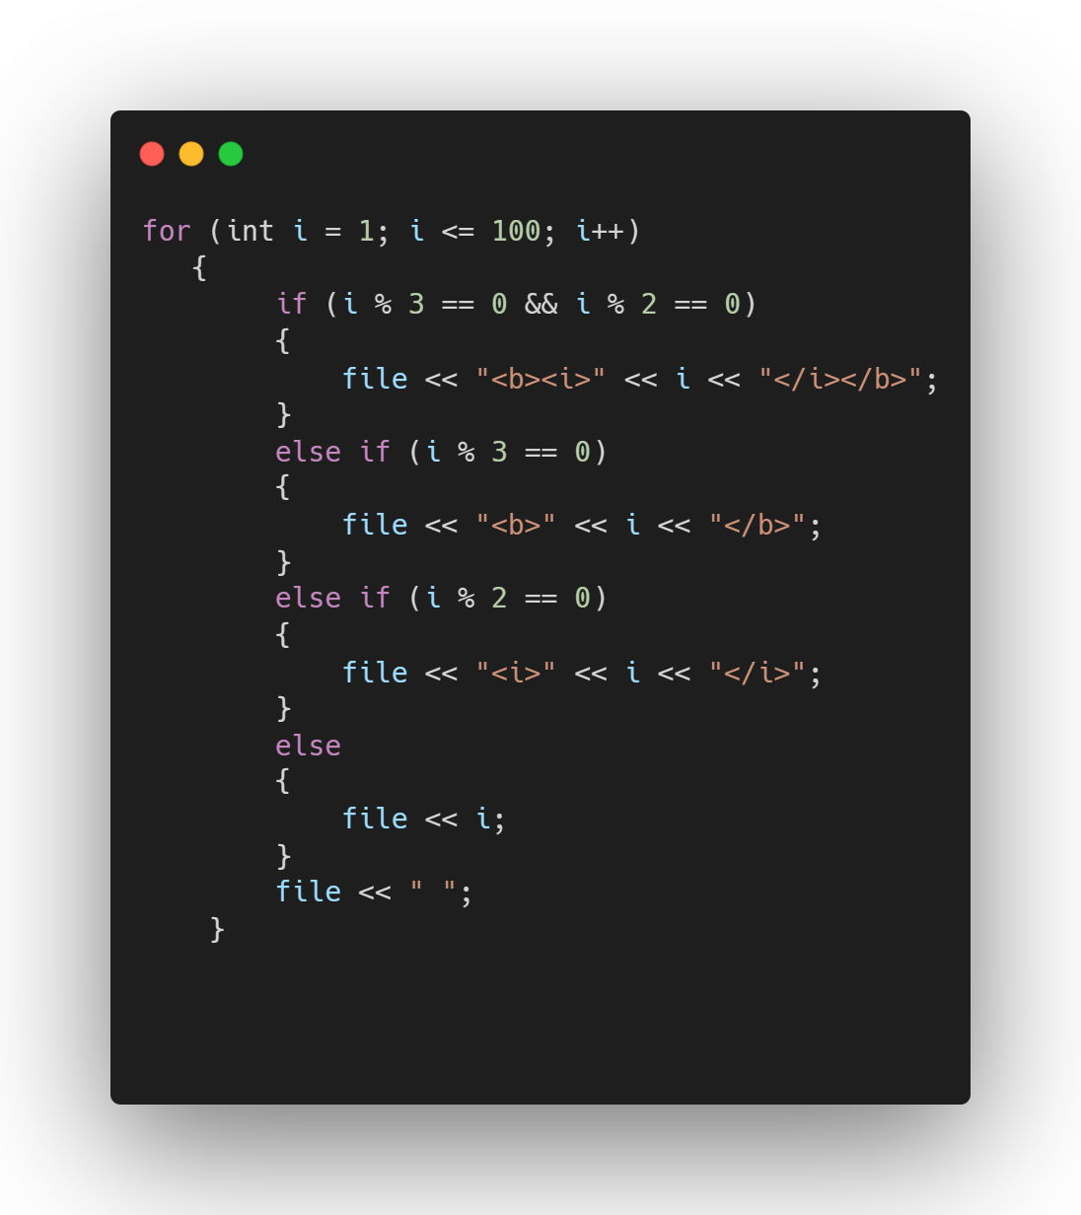




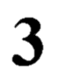

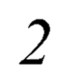

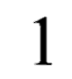
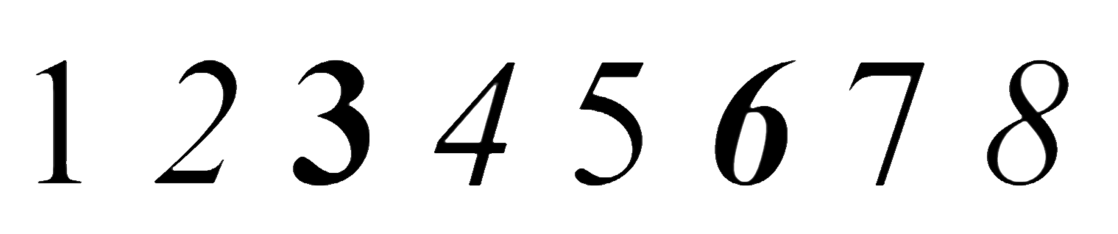

Логика форматирования чисел
Цикл for (1-100)
Переменная i от 1 до 100.
i % 3 == 0 && i % 2 == 0
Жирный и курсив (число).
i % 3 == 0
Только жирный (число).
i % 2 == 0
Только курсив (число).
Иначе
Обычное число.
Пробел
После каждого числа.

Slide 7

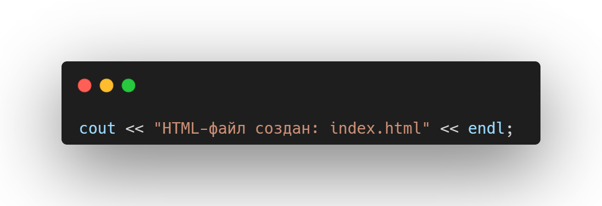
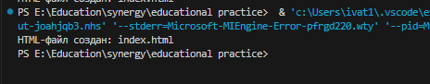
Подтверждение создания файла
Сообщение
1
Вывод в консоль.

Slide 8
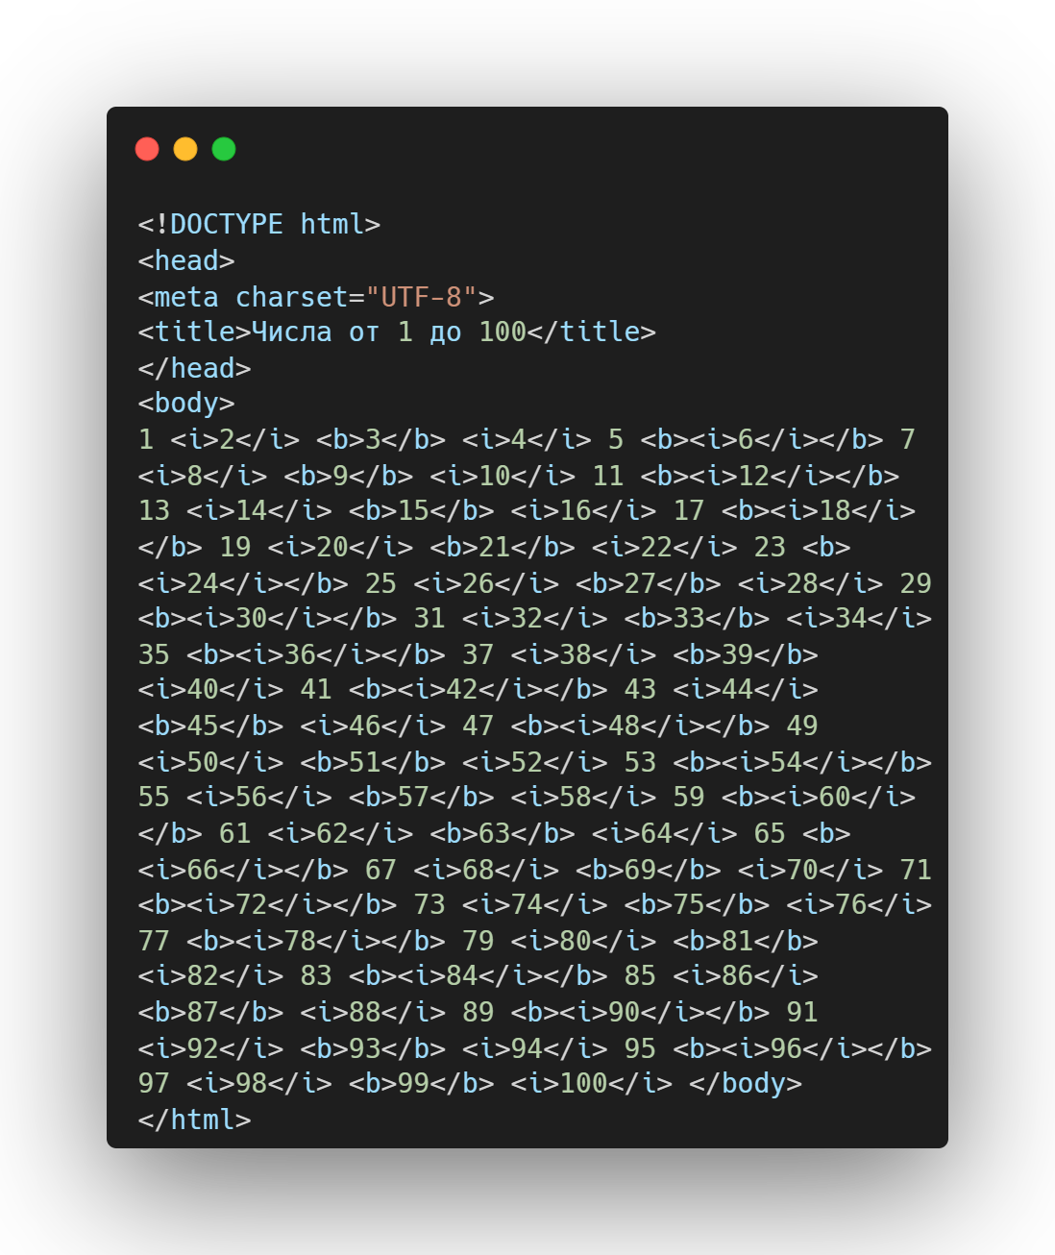
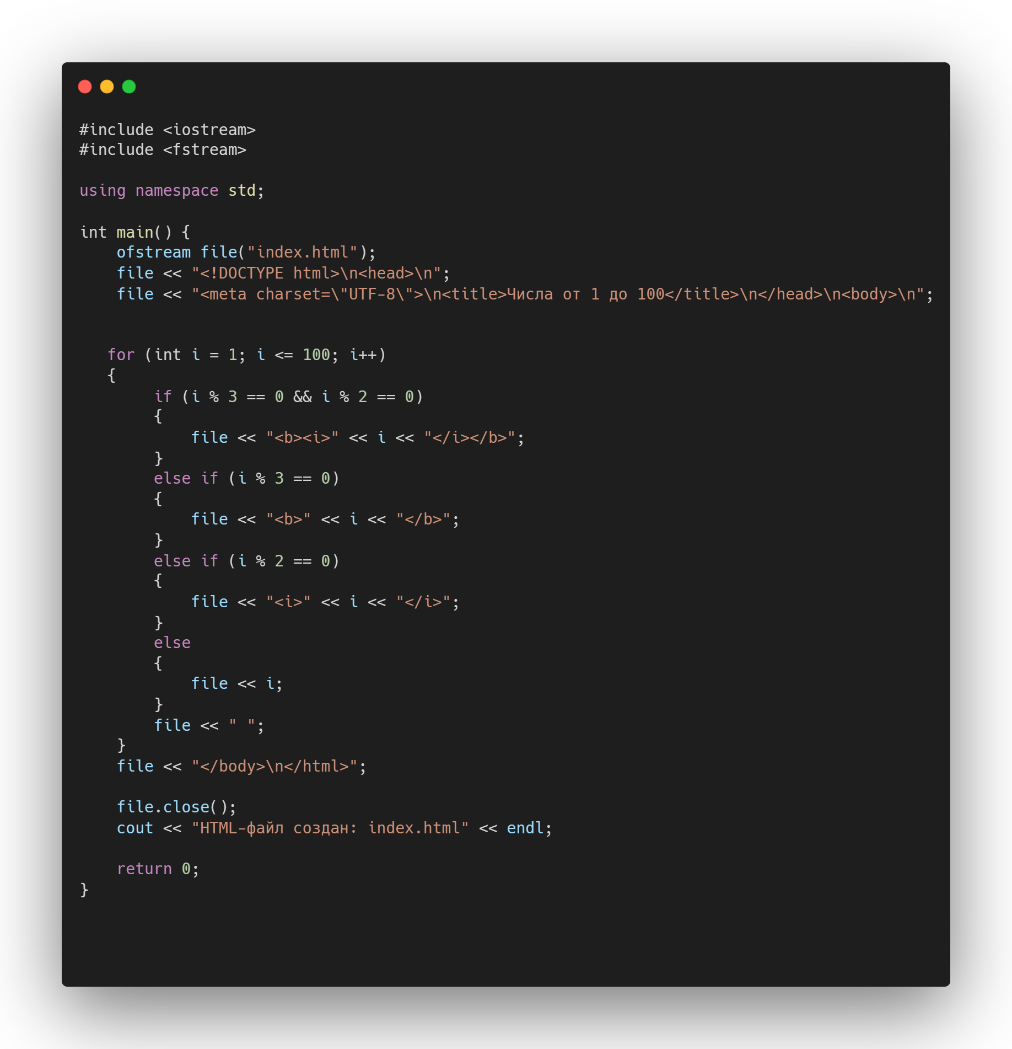
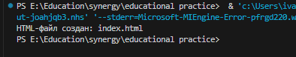
Код и работа программы

Slide 9
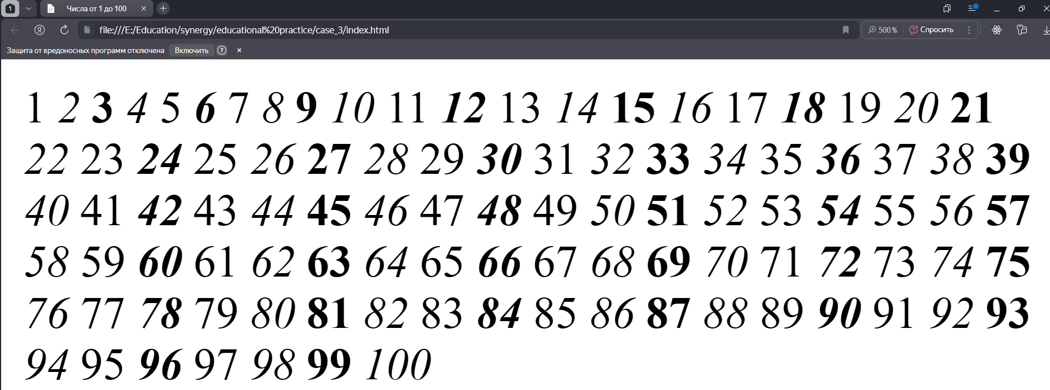
Результат в браузере

